Slide 1

Povinnosti poskytovatelů ZS dle MDR
Mgr. Jiří Morávek
732 856 763
moravek@mednez.cz
Mednez consult, s.r.o.

Slide 2

Dodání na trh X uvedení na trh
Článek 2 odstavec 27 MDR:
  „dodáním na trh“ dodání prostředku, s výjimkou prostředku, který je předmětem klinické zkoušky, k distribuci, spotřebě nebo použití na trhu Unie v rámci obchodní činnosti, ať už za úplatu nebo bezplatně;
Článek 2 odstavec 28 MDR:
  „uvedením na trh“ první dodání prostředku, s výjimkou prostředku, který je předmětem klinické zkoušky, na trh Unie;“
Na trh uvádí výrobce usazený v EU nebo dovozce -> pokud výrobce mimo EU
2

Slide 3
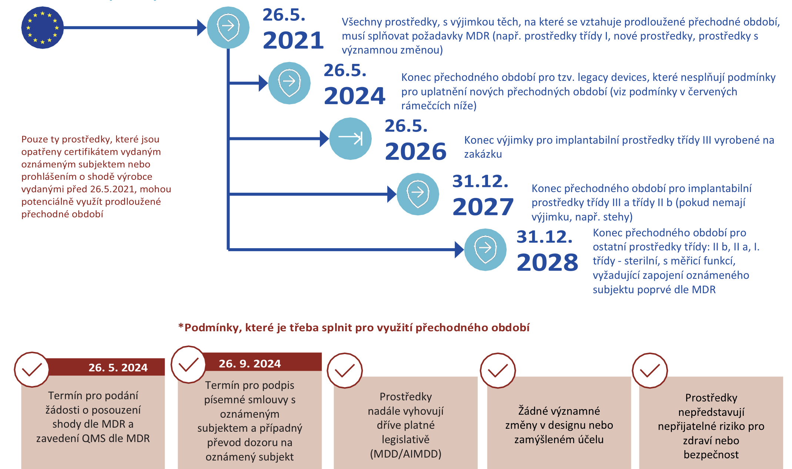
Jak po novu?
3
MDR

Slide 4
Kategorie ZP dle uvedení na trh
1. Starší prostředky
2. Legacy devices
3. Prostředky dle MDRIVDR
  Uvedeny na trh v souladu se směrnicemi před 26. květnem 2021, resp. po 26. květnu 2022 (IVD)
  Uváděny na trh v souladu se směrnicemi po 26. květnu 2021, resp. po 26. květnu 2022 (IVD)
možné typy:
a) ZP rizikové třídy I (opak. chirurgické nástroje apod.)
b) ZP s vydaným CE certifikátem dle MDD
c) IVD s vydaným CE podle IVDD
d) “samoposouzená“ IVD, která podle IVDR potřebují CE cert.
  Prostředky u nichž byla posouzena shoda dle MDR/IVDR (typicky riziková třída I nest., IVDR A)

Slide 5
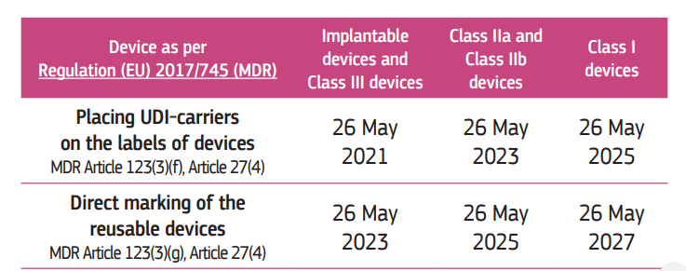
UDI
Data určující povinnost označit zdravotnický prostředek UDI kódem
5

Slide 6
UDI – povinnosti
Poskytovatel ZS
Zákon č. 375/2022 Sb. o ZP
§ 39 (4) Poskytovatel zdravotních služeb je povinen uchovávat jedinečnou identifikaci prostředků, s výjimkou prostředků rizikové třídy I, které mu byly dodány. Tyto informace jsou poskytovatelé zdravotních služeb povinni na vyžádání předložit Ústavu.
Možná sankce: až 5 mil Kč
§ 39 (3) Je-li při poskytování zdravotních služeb použit zdravotnický prostředek rizikové třídy IIb nebo III, je poskytovatel zdravotních služeb povinen provést o tom záznam ve zdravotnické dokumentaci vedené o pacientovi.
6

Slide 7
IVDR a přechodná období
IVDD - certifikace po 25.5.2017
Certifikát stále platný k 26.5.2022
IVDD - certifikace po 25.5.2017
Skončila platnost před 9.7.2024
Dodávání na trh bez omezení
Před 9.7.2024 byla podepsána smlouva s NB / výjimka
Možnost uvádět na trh až do 31.12.2027
Certifikát stále platný k 26.5.2022
Certifikát platný až do 31.12.2027
Certifikát platný až do 31.12.2027
Možnost uvádět na trh až do 31.12.2027
Dodávání na trh bez omezení
Certifikát stále platný k 9.7.2024
*) Podmínky:
Zavedený systém řízení kvality dle IVDR do 26.5.2025
IVD bez významných změn
IVD nepředstavuje riziko
Podaná žádost o recertifikaci u NB do 26.5.2025

Slide 8
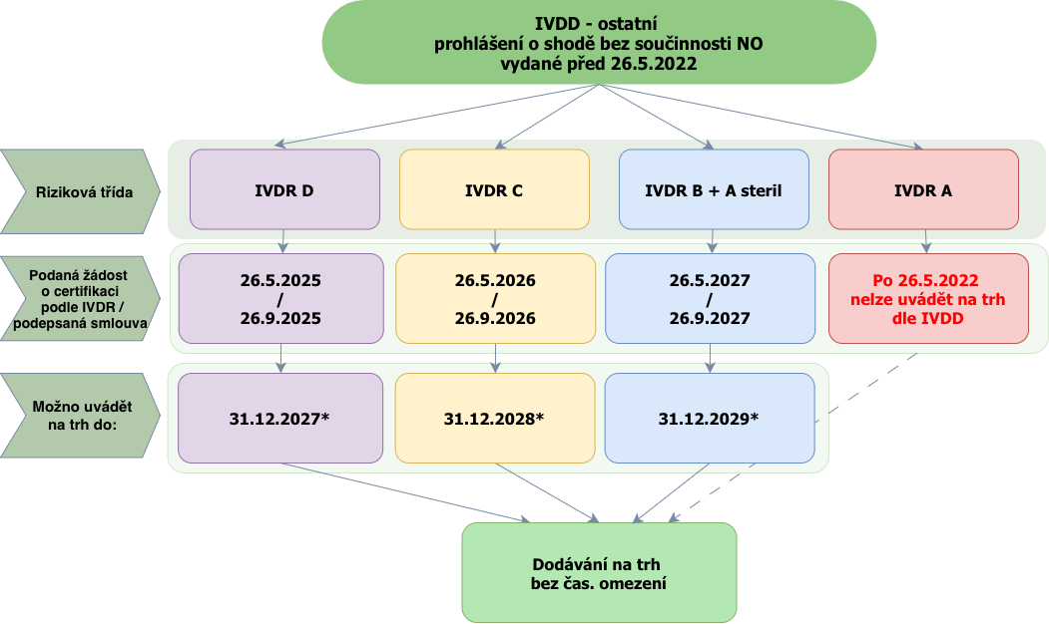
IVDR - ostatní
*) Podmínky:
Zavedený systém řízení kvality dle IVDR do 26.5.2025
IVD bez významných změn
IVD nepředstavuje riziko
Notes:
V lednu 2024 zveřejnila Evropská komise návrh na změnu IVDR, který dále prodlužuje přechodná období. Hlavním důvodem je nedostatek oznámených subjektů.
Ačkoli to nemění datum použití IVDR, které zůstává 26. května 2022, prodloužené lhůty dávají výrobcům a notifikovaným orgánům více času na to, aby produkty IVD prošly posouzením shody IVDR a bezpečné a účinné produkty se zbytečně nelikvidují.

Slide 9
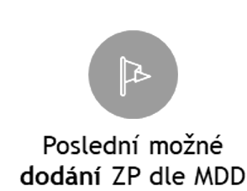
Současný stav – v bodech
Odstranění ustanovení o doprodeji (i pro IVDR)
Pro stanovení konce přechodného období není rozhodující stávající riziková třída dle MDD, ale podle MDR, resp. IVDD/IVDR
Výrobce prokáže splnění podmínek pro prodloužení přechodného období – prohlášením / potvrzení od oznámeného subjektu / vlastním prohlášením
Možnost souběžného uvádění na trh ZP posouzených dle MDD (IVDD) a recertifikovaných dle MDR (IVDR)
9

Slide 10


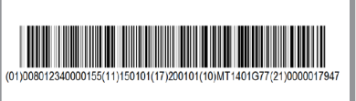










Obal – příklad ZP IIa, výrobce mimo Unii
Návod k použití i obal ZP vždy v češtině!
NE angličtina, NE slovenština
5 ks krycího materiálu k ochraně…
MDR Krytí Example
0000
Dovozce ČR s.r.o.
Dovozní 6
462 00 Dovozník, ČR
ChinaMED s.r.o.
China st. 36
462 00 Chinatown,China
10 °C – 45 °C
ZÁSTUPCE s.r.o.
Zástupční 36
462 00 Zastupitel, ČR
11201948978
2019-06-48978
Regulace reklamy nebude třeba -> nezbyde na ní místo.

Slide 11
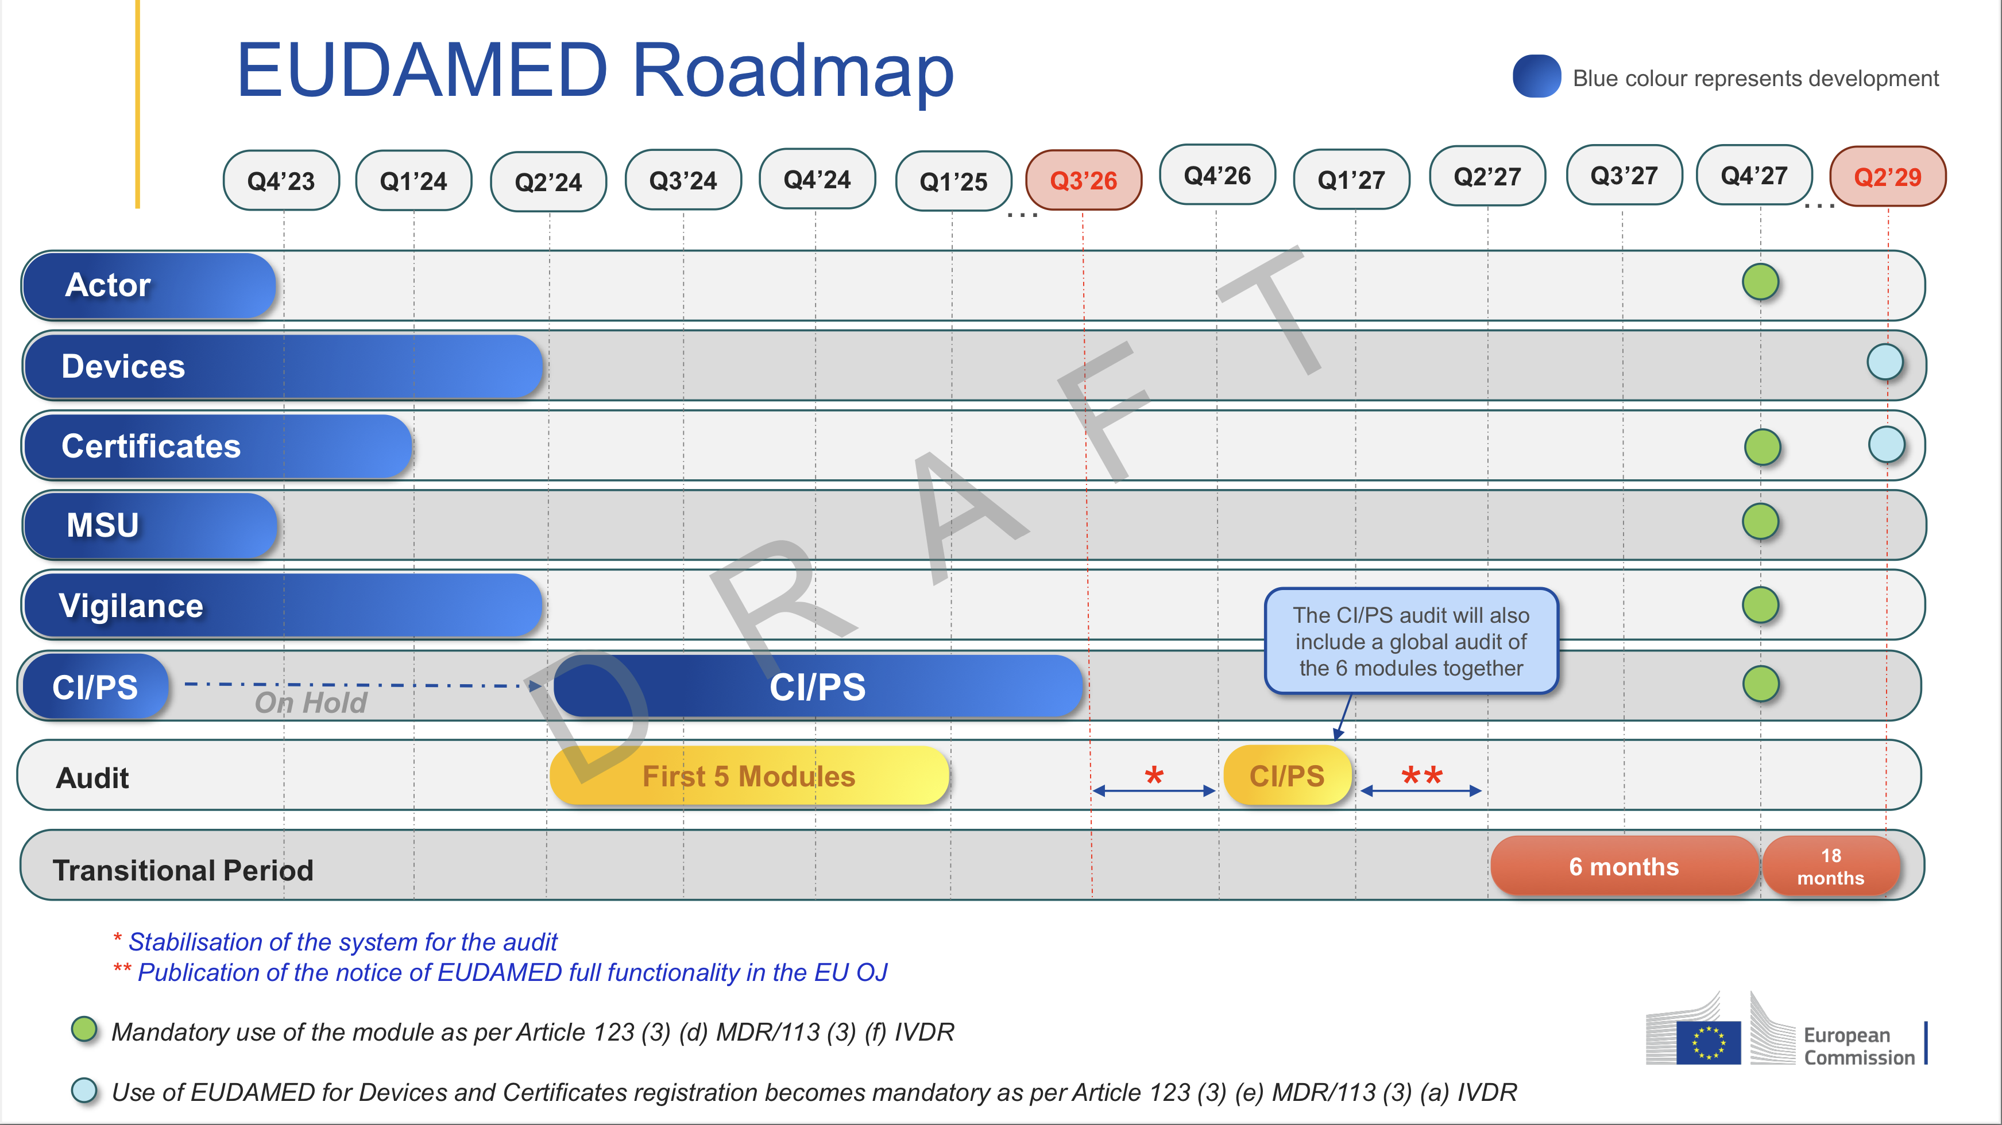
EUDAMED – původní stav
11
Notes:
Vývojový modul Clinical Investigation and Performance Study (CI/PS) se zastavuje a bude restartován ve 2. čtvrtletí 2024 a bude pokračovat až do 3. čtvrtletí 2026, čímž se k projektu v podstatě přidají další dva roky. Toto zpoždění také odsune všechny důležité „plně funkční“ označení EUDAMED.

Slide 12
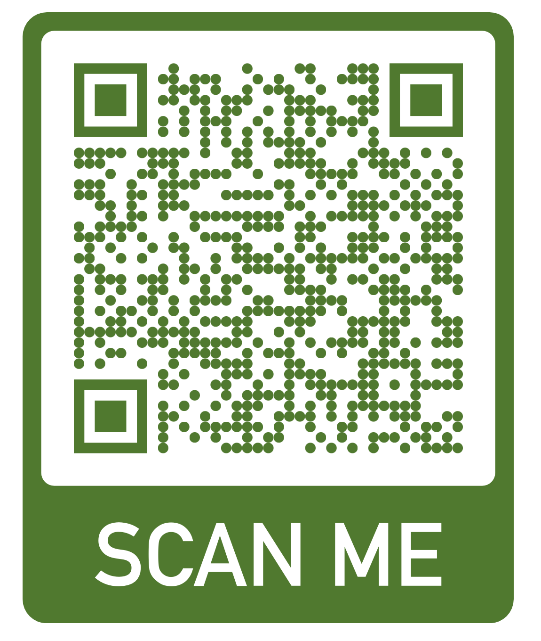
EUDAMED – aktuální stav
Přepokládané období plného spuštění EUDAMEDu Q4 2027
Povinnost registrací do jednotlivých modulů k Q4 2025
            Výrobci, dovozci, zplnomocnění zástupci
            ZP, IVD - UDI
            NB, Certifikace
            Dozor nad trhem + vigilance (konec 2024)
            Klinické zkoušky (Q4 2026)
Uživatelské příručky k EUDAMEDu na:
  https://webgate.ec.europa.eu/eudamed-help/en/documentation
  /user-guides---documents-in-pdf-format.html
12

Slide 13
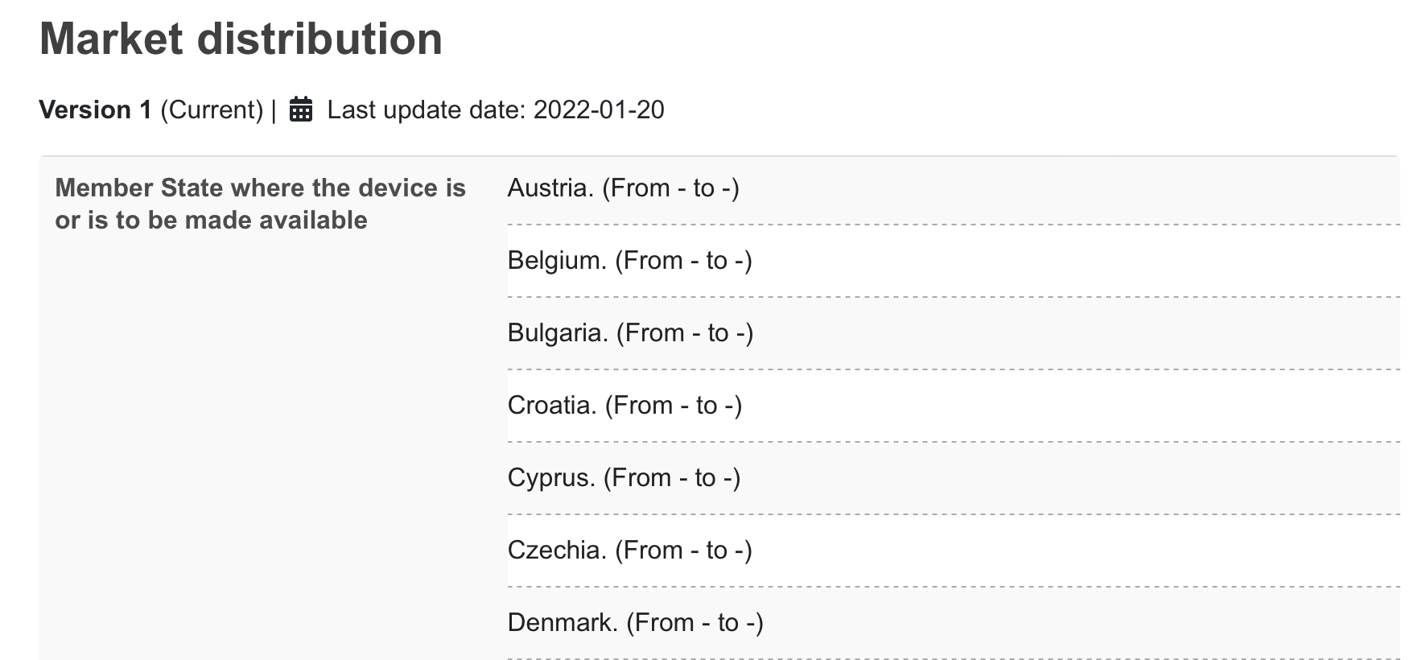
EUDAMED
Co kontrolovat v rámci EUDAMED?
Pokud nebude uvedena ČR – SÚKL bude vyžadovat po subjektu splnění článku 16 (v ČR 0 subjektů)
13
4. MDR - aktuality

Slide 14
ISZP vs RZPRO
ISZP
RZPRO
Distributoři
Osoby provádějící servis
Výrobci ZP na zakázku
Úhrady ZP
Jiné klinické zkoušky
Hlášení přebalených/přeznačených ZP
Etické komise
Výrobci ZP
Zplnomocnění zástupci
Dovozci
Certifikáty o volném prodeji
Klinické zkoušky
Studie funkční způsobilosti
14

Slide 15
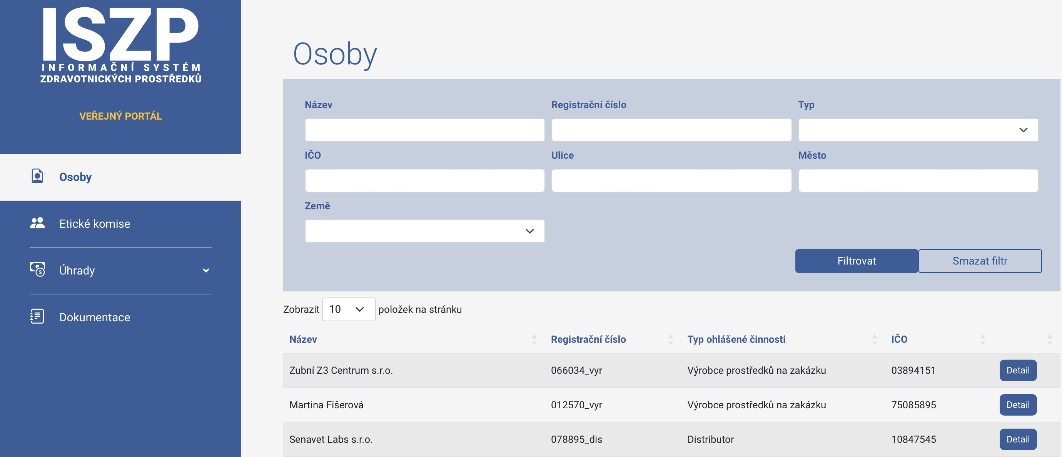
ISZP - osoby
15

Slide 16
Správná skladovací praxe
  ZP nesmí být vystaven nepříznivým vlivům (kontaminaci, poškození, odcizení, znehodnocení nebo záměna), při skladování a přepravě vystavován podmínkám, které neodpovídají podmínkám stanoveným výrobcem
  Měření teplot (denní minima a maxima) – záznam uchovat min. 3 roky
  Skladovat nepoužitelné ZP na odděleném a označeném místě
  Záznamy o úklidu – 1 rok
  SÚKL považuje za skladovací prostor, kde je ZP uložen 24 hodin a více
16

Slide 17
Shrnutí – checklist
Prohlášení o shodě a případně CE certifikát
  Vydané podle MDR -> OK
  Vydané podle MDD -> zkoumat, zda ZP splňuje podmínky pro uvedení na trh
UDI
Návody a označení na obalu ZP v češtině
  Nutné při používání ZP mít k dispozici IFU v češtině
ISZP/EUDAMED
Skladování ZP
  Teploty (denní min a max), vlhkost apod., místo pro „nevyhovující“ ZP (archivace 3 roky)
  Úklid (archivace 1 rok)
BTK
  Oprávněnou osobou + záznamy
Instruktáže u ZP
  Oprávněnou osobou (archivace ještě min. 1 rok po vyřazení ZP)
17
4. MDR - aktuality

Slide 18
Pochybení – kolik stojí?
Sankční tabulka vybraných „prohřešků“
Porušení | Možná sankce
Použití ZP, který nebyl uveden na trh v souladu s MDR | 5 000 000,- Kč
Porušení správné skladovací praxe
Neuchovávání UDI
Nezajištění správného provedení servisu ZP | 2 000 000,- Kč
Nevedení dokumentace ZP - instruktáží a BTK
Nezaznamenání ve zdravotnické dokumentaci použití ZP IIb/III | 500 000,- Kč
Nezajištění českého IFU osobě poskytující zdrav. službu
18
4. MDR - aktuality

Slide 19
Děkuji za pozornost
Mgr. Jiří Morávek
moravek@mednez.cz
+420 732 856 763
Mednez consult, s.r.o.
www.mednez.cz

